Slide 1
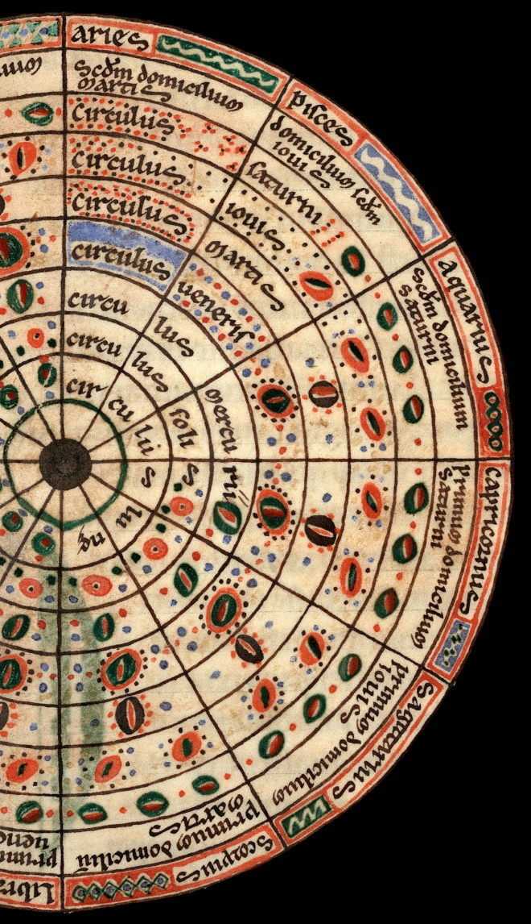
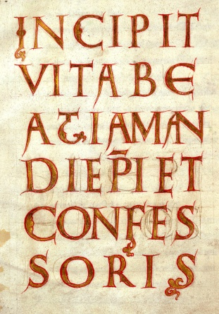
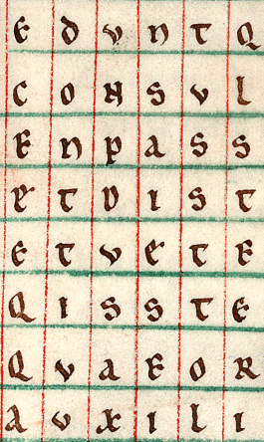
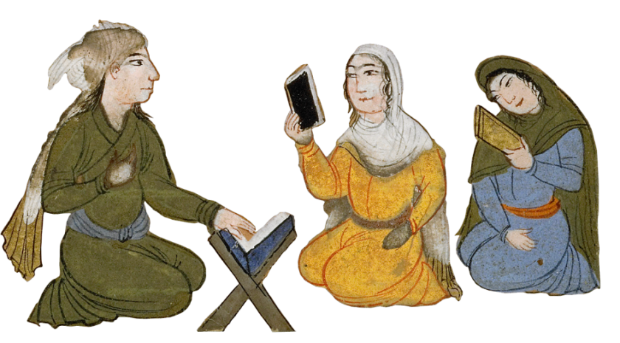
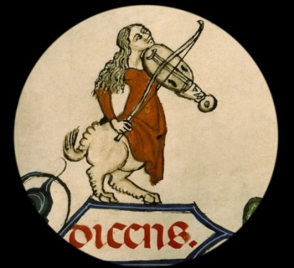

Slide 2
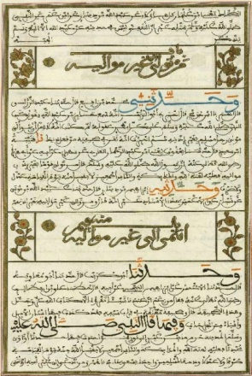
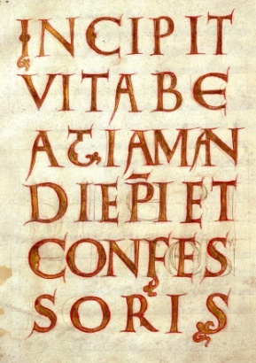
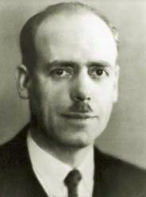
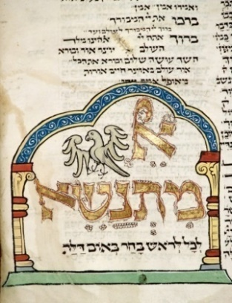
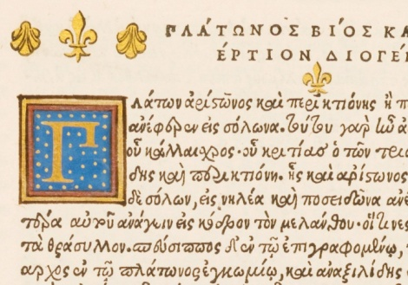
L’IRHT
L’IRHT existe depuis 1937, son fondateur est Félix Grat.
Les manuscrits sont les témoins essentiels des textes de l’Antiquité (Aristote, Pline l’ancien, Avicenne)

Slide 3
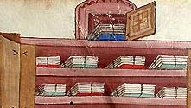
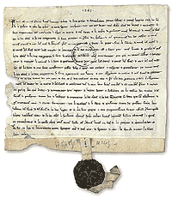
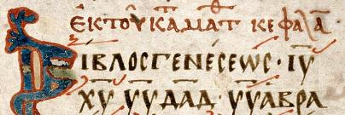
Les recherches portent sur la globalité du manuscrit
Archéologie du manuscrit
Page et écriture
Manuscrits enluminés
Histoire du livre, des archives
et des bibliothèques
Histoire et transmission des textes

Slide 4
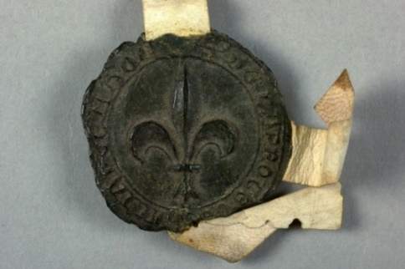
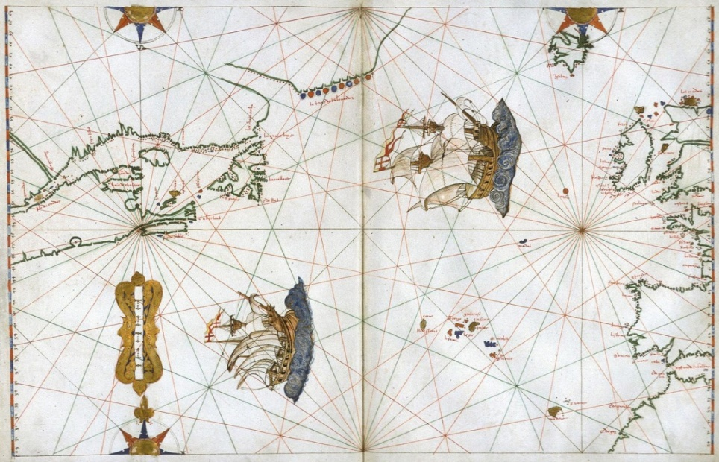
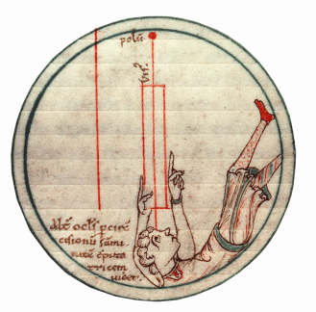
Les manuscrits une mémoire complexe
Textes religieux ou profanes, mais aussi des :
- documents administratifs, juridiques…
- des traités scientifiques, livres de médecine,
- des encyclopédies…
- des chroniques…
Sceau, fleur de lys (armes du Roi de France).
Un Portulan est un livre de carte marine, BM de Lyon, ms. 176.
Savoir l’heure pendant la nuit, grâce à la course des étoiles, le computatrix.
Avranches, Bibl. mun., ms. 235, f. 032v

Slide 5
Le Pôle numérique
Le pôle numérique est composé de quatre équipes :
Systèmes, réseau et archivage
Développement et interopérabilité
Images
Publication
Créé en 2012, ce pôle réunit en une seule entité le personnel compétent dans les technologies complémentaires de la photographie numérique, de l’informatique, de l’édition et de l’infographie.

Slide 6
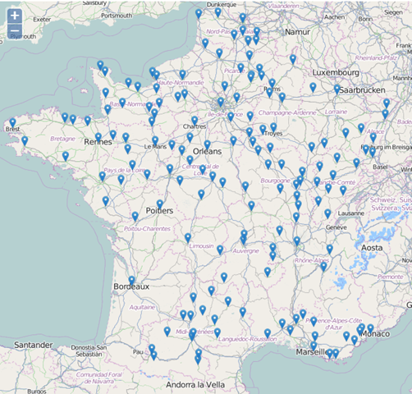
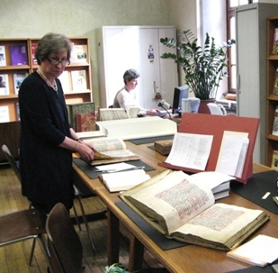
Les campagnes : une mission nationale
Dès 1976 couverture photographique des fonds patrimoniaux dispersés sur tout le territoire français, avec le soutien du ministère de la Culture (SLL)
Bibliothèques universitaires :
2300 manuscrits reproduits intégralement
Bibliothèques municipales :
23 300 manuscrits reproduits intégralement
203 000 reproductions d’enluminures et de reliures
A partir de 2005, la numérisation intégrale des manuscrits en couleurs remplace le microfilm

Slide 7
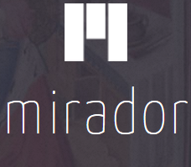
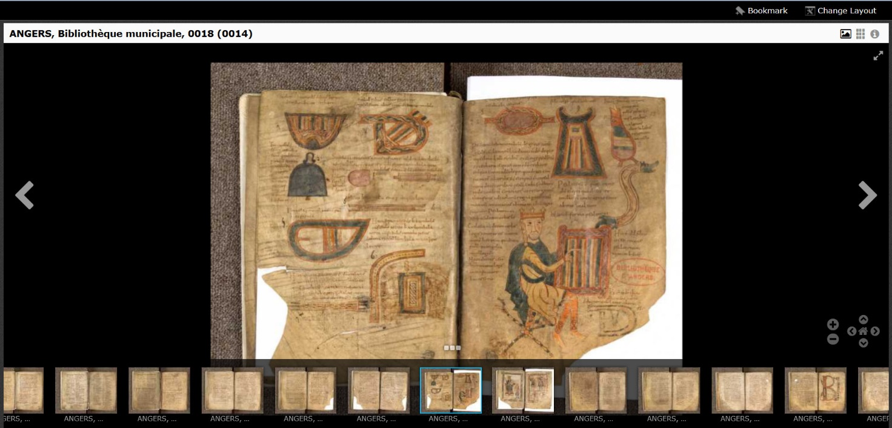
BVMM Bibliothèque virtuelle des manuscrits médiévaux
Une application full web totalement ouverte
La BVMM permet de consulter en haute résolution
21 329 cotes
2 241 371 vues

Slide 8
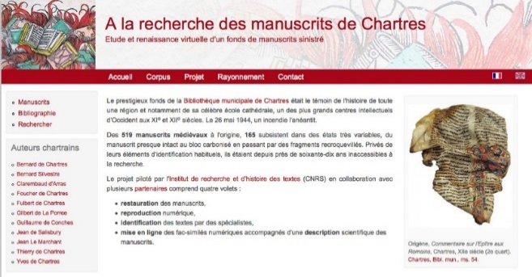
Des projets internationaux
La numérisation des manuscrits entre dans pratiquement tous les projets de l’IRHT
Pinakes
Fama
Comparatio
OPUS
Home
HORAE
Initiale
Jonas
Notes:
Les projets ne concernent plus uniquement la sauvegarde patrimoniale mais l’intérêt scientifique et la constitution de corpus.
Numérisation et diffusion des 10 mss du Trésor de la cathédrale de Narbonne.
Mostaganem : Rédaction d’une convention pour intégrer la description de ces manuscrits dans Medium et diffuser la reproduction des documents médiévaux via la BVMM.

Slide 9
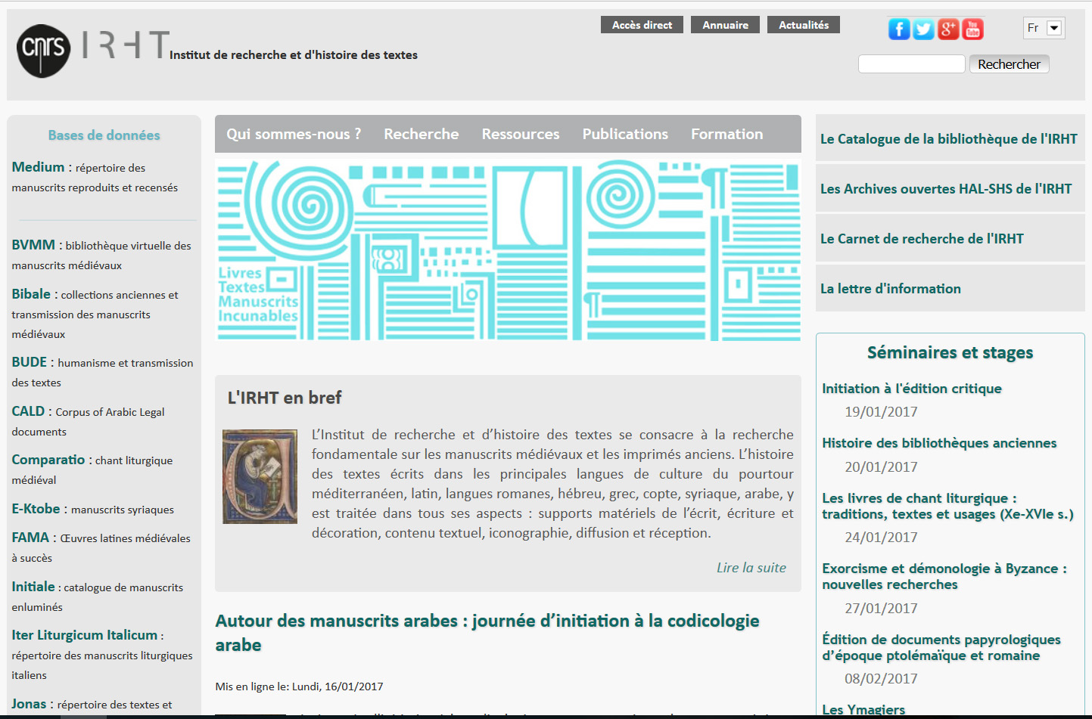
Des ressources accessibles sur internet

Slide 10
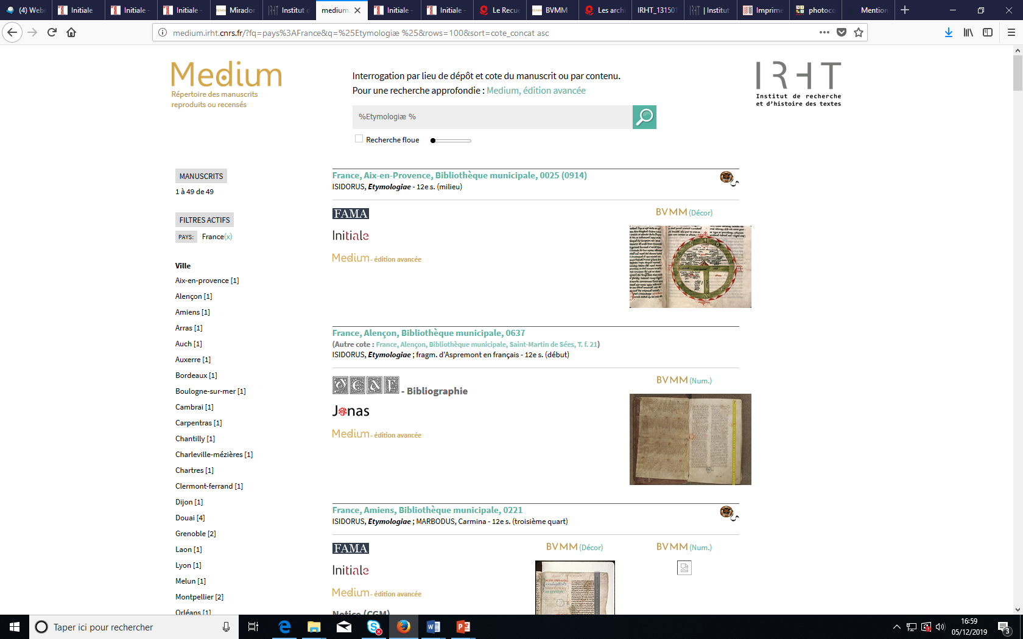
Liens vers les bases scientifiques

Slide 11
Préparation des campagnes avec MEDIUM
Exemple pour la campagne menée en Bourgogne
Ville | Etablissement | Code postal et localité | Reproduction manuscrits | Reproduction enluminures | Nb manuscrits ds Medium | Repro. intégrales faites | Repro. intégrales à faire
CLUNY | Bibliothèque municipale | 71250 CLUNY | sans objet (3 mss en déficit, 1989) | sans objet | 3 | 0 | 0
CLUNY | Musée d'Art et d'Archéologie | 71250 CLUNY | faire | non fait | 9 | 0 | 20
MACON | Académie | 71000 MACON | faire | non fait
MACON | Archives départementales de Saône-et-Loire | 71000 MACON | fait (1989) | non fait | 22 | 19 | 7
MACON | Archives municipales | 71000 MACON | fait | non fait | 38 | 2 | 38
MACON | Bibliothèque municipale | 71000 MACON | fait (1989-1990) | complet 1979 | 35 | 27 | 25
MARCIGNY | Musée de la Tour du Moulin | 71110 MARCIGNY | faire | non fait | 1 | 0 | 1
TOURNUS | Bibliothèque municipale | 71700 TOURNUS | fait (1989) | complet ? | 1 | 1 | 1
TOURNUS | Hôtel-Dieu - Musée Greuze | 71700 TOURNUS | faire | non fait | 1 | 0 | 1
BOURG-EN-BRESSE | Archives départementales de l'Ain | 01000 BOURG-EN-BRESSE | fait par les AD | non fait | 4 | 2 | 3
BOURG-EN-BRESSE | Archives municipales | 01000 BOURG-EN-BRESSE | fait (cf. site archives), compléter | non fait | 31 | 25 | 1
BOURG-EN-BRESSE | Bibliothèque municipale | 01000 BOURG-EN-BRESSE | faire | non fait | 21 | 8 | 16

Slide 12
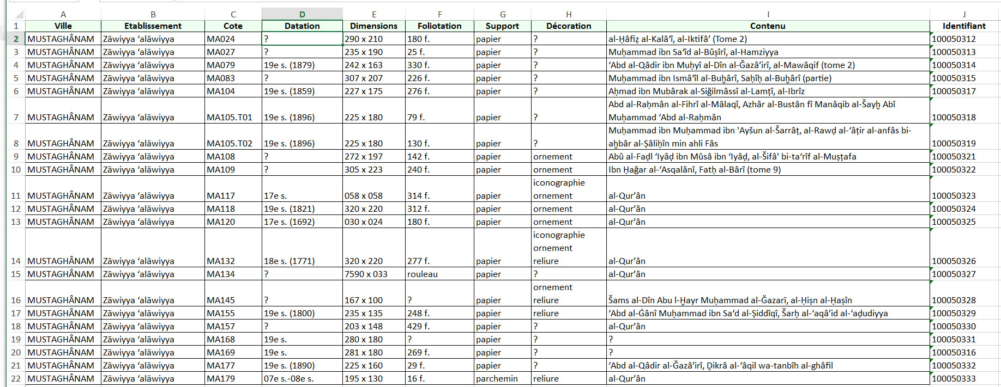
Signalement des documents avec MEDIUM
Ville, établissements, cotes, folios, description matérielle, contenu, provenance, date etc…

Slide 13
Préparation des fichiers de récolement

Slide 14
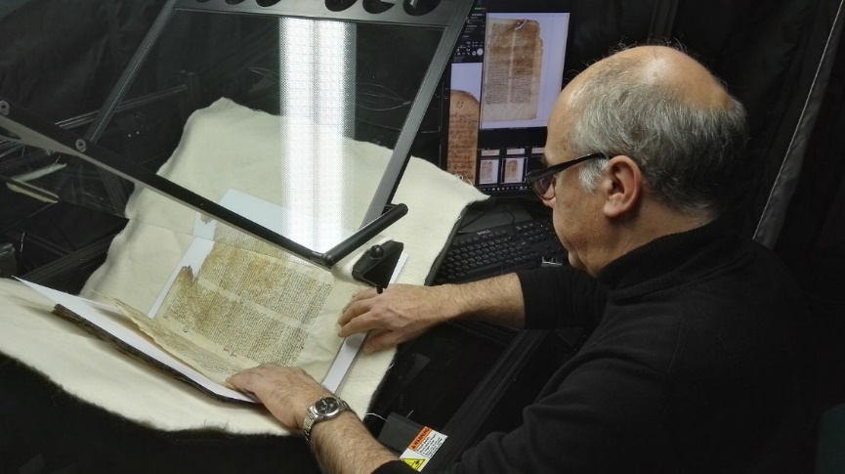
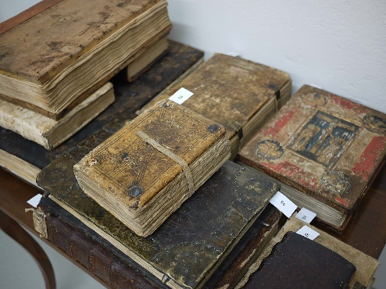
La reproduction des manuscrits : processus
Préparation des campagnes
Réunion de programme
Contacts avec les bibliothèques
Dépouillement des sources
Préparation des fichiers de récolement
Medium
Répertoire des cotes de manuscrits
Gestion des reproductions
Campagnes de numérisation
Mise en place des calendriers
Installation et mise en place technique
Préparation des métadonnées
Prise de vue HD et traitement
BVMM
Mise en ligne des documents
Convention/accord des établissements

Slide 15
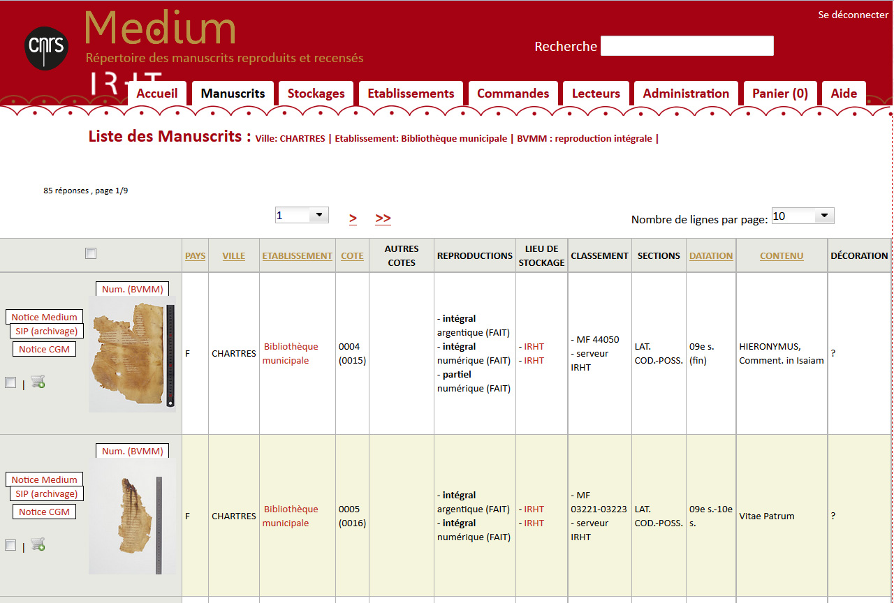
Gestion des reproduction: Medium

Slide 16
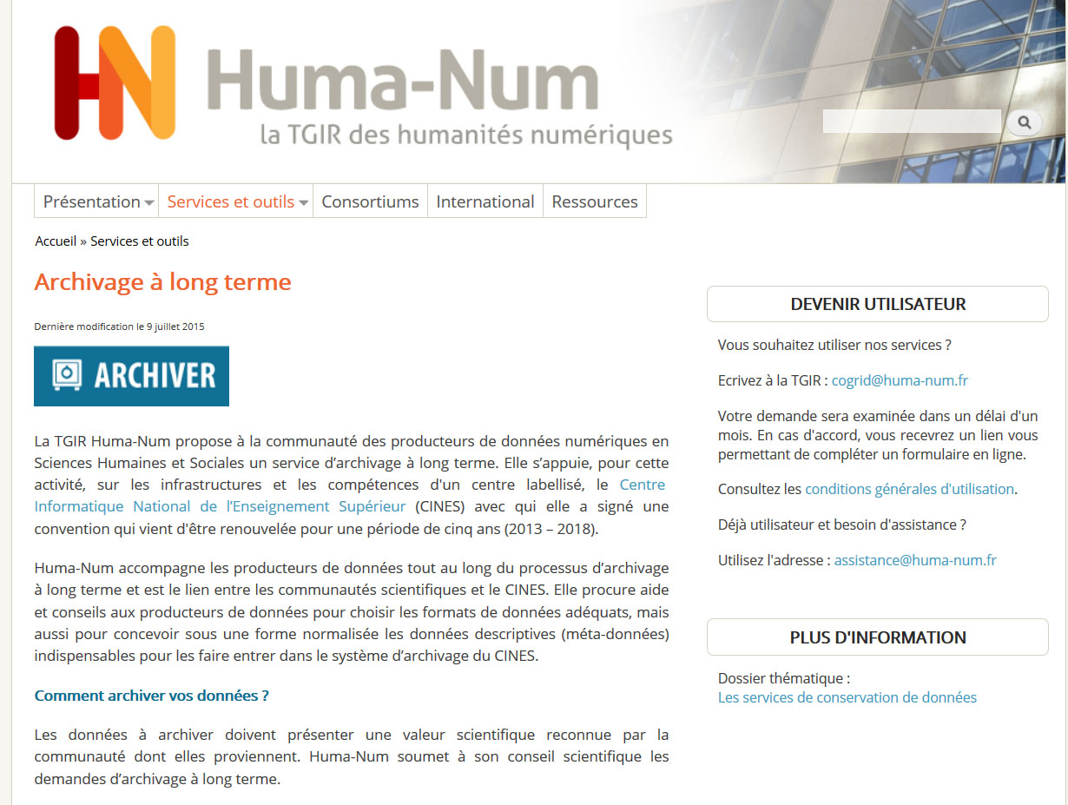
Archivage des données Huma - Num
Mise en place d’un archivage pérenne des images et des métadonnées avec le TGIR des humanités numériques et le Cines de Montpellier.

Slide 17
Préservation à long terme
Huma-Num accompagne les projets
de préservation et en finance l’archivage
Liens entre les producteurs de données et le CINES
Suggestion de nouveaux formats et prise en compte (e.g. formats pour la 3D ou la TEI)
Liens avec les instances archivistiques
Notes:
A word about long term preservation
It’s really pretty easy to lose digital data!
You deal with several layers of issues ….
What we do at Huma-Num is to rely on CINES ability to preserve data for the long run …
Our main role is to act as a « go-between » between CINES and Producers
We also push new formats, new types of metadata and processes in CINES
For example, we initiated projects about TEI preservation and 3D objects … relying on the expertise of Huma-Num’s consortia

Slide 18
Processus de l’accroissement et de l’archive
Traitement jp2
Paquet d’Archivage (SIP + JP2)
Dépôt
CINES
Campagnes de
numérisation
Dépouillement des sources
Fichiers de récolement
Prise de vue HD – RAW – TIF
SIP : METS-TEI-META
Medium
Répertoire des cotes
Certificat d’archivage
Métadonnées
Sommaires
Fama
Bibale
Le SIP comprend trois fichiers externes (SIP / métadonnées au format XML / TEI / METS). Cet ensemble constitue le système d’information associé à l’archive de la reproduction du manuscrit.
Jonas
Initiale
Pinakes
BVMM
MIRADOR
Traitement IIIF

